Slide 1


Hexacta Labs

Slide 2
Problemática con frameworks actuales
Como funcionan los frameworks web
Patrones de diseño: MVC vs MVP
Wicket y sus características
Conceptos Claves
Ejemplos
Conclusiones
Bibliografia

Slide 3

Muchos frameworks
JSF
JFormular
Genie
WebOnSwing
Dinamica
JSF2
Struts
Chiba
Baritus
TeaServlet
Jacquard
Stripes
WebWork
Bishop
Cocoon
Scope
Echo
Click
Maverick
Folium
Rife
Nacho
OXF
Canyamo
JPublish
SOFIA
Japple
Tapestry
JATO
Verge
Dovetail
Spring MVC
Cassandra
Action
Jeenius
Niggle
GWT
Smile
Jucas
Expresso
Bento
Shocks
Wicket
OpenEmcee
Barracuda
Millstone
JWAA
Turbine
Warfare
Helma
MyFaces
Cameleon
Macaw
Notes:
Frameworks por todas partes

Slide 4
Wicket
Desarrollo Web solo con java…
y un poco de html

Slide 5
Wicket: Características
SIMPLE / CONSISTENTE / OBVIO
Centrado en POJOs
Todo código java (parecido a Swing)
Evitar el uso innecesario de xmls
Paginas bookmarkeables
Fuertemente tipado

Slide 6
Wicket: Características
Reusable
Componentes 100% reusables
Fáciles de distribuir y deployar
No intrusivo
HTML u otros markups sin semántica de programación
Únicamente 1 tag en el markup 100% compatible HTML.
Compatible con cualquier editor HTML.
Fácil para los diseñadores web / gráficos
Eficiente/escalable
Eficiente y liviano
Clusterizable

Slide 7
Wicket: Características
Seguro
Explícitamente los links bookmarkeables pueden exponer estado en las urls o en las páginas
Fácil de integrar con java security
Orientado al web
Compatible con los diferentes navegadores
Integración con otras tecnologías (Flex, GWT, Javascript, CSS)
Soporte de la comunidad
Código muy documentado, libros, blogs, forums, extensiones y gran cantidad de ejemplos.

Slide 8
Wicket: Como funciona
HTML
<h1 wicket:id="msg">Texto por default</h1>
+
add(new Label("msg", "Hello, World!"));
=
<h1>Hello, World!</h1>
Java
Output

Slide 9
Conceptos Claves
Application
Session
RequestCycle
Components
Behaviors
Models

Slide 10
Application
Punto de entrada principal
Inicialización
Configuración
HomePage
Configurado en web.xml

Slide 11
Application
<filter>
<filter-name>wicket</servlet-name>
<filter-class> org.apache.wicket.protocol.http.WicketFilter
</filter-class>
<init-param>
<param-name>applicationClassName</param-name>
<param-value>com.hexacta.MyProject</param-value>
</init-param>
<load-on-startup>1</load-on-startup>
</filter>

Slide 12
Conceptos Claves
Application
Session
RequestCycle
Components
Behaviors
Models

Slide 13
Session
Abstracción de un user session
Almacena los datos especificos de la sesión.
Tipeo fuerte de los atributos de sesión.

Slide 14
Conceptos Claves
Application
Session
RequestCycle
Components
Behaviors
Models

Slide 15
Request Cycle
Statefull
Asociado a una sesión de usuario
No es (típicamente) bookmarkable
Stateless
No necesariamente atada a una sesión de usuario
Bookmarkable

Slide 16
Conceptos Claves
Application
Session
RequestCycle
Components
Behaviors
Models

Slide 17
Components
Bloques de construcción básicos
Encapsulan la manipulación programática del markup
Renderizan el contenido
Reciben eventos (onClick, onSubmit, etc.)

Slide 18
Components
Label, MultiLineLabel, TextField, Form, StatelessForm, PasswordTextField, Image, Link, AjaxLink, AjaxFallbackLink, Button, AjaxButton, DatePicker, ListView, RefreshingView, DataGrid, DataTable, Tree, GMap, Wizard, JasperReports, ...

Slide 19
Component
Todo tienen un wicket:id asociado
Java & markup en el mismo paquete del classpath.
<h1 wicket:id=“msg“>[gets replaced]</h1>
new Label(“msg“, „Hello World!“);
HTML
Java

Slide 20
Component:Link
HTML
<a href="#" wicket:id="link">Click</a>
Link link = new Link("link") {
public void onClick() {
//do something
setResponsePage(new NewPage());
}
};
add(link);
Java

Slide 21
Component:AjaxLink
<a wicket:id="unLink">Click</a>
someComponent.setOutputMarkupId(true);
AjaxLink link = new AjaxLink("unLink") {
public void onClick(AjaxRequestTarget t){
t.addComponent(someComponent);
t.appendJavascript("Effects.fade('foo');");
}
};
add(link);
HTML
Java

Slide 22
Conceptos Claves
Application
Session
RequestCycle
Components
Behaviors
Models

Slide 23
Behaviors
Cambian atributos del markup del componente
Agregan eventos javascript
Agregan comportamientos Ajax
Java
timeLabel.add(
new AjaxSelfUpdatingTimerBehavior(
Duration.seconds(5)));

Slide 24
Behaviors
Java
link.add(new AbstractBehavior() {
public void onComponentTag(Component component, ComponentTag tag) {
tag.put("onclick",
"return confirm('Are you sure?');");
}
});
Output:
<a href="..." onclick="return confirm('...');">...</a>
Html

Slide 25
Conceptos Claves
Application
Session
RequestCycle
Components
Behaviors
Models

Slide 26
Models
Enlazan el componente Wicket con el POJO.
new Label("name", model)
<<Person>
+name: String
+city: String
Model

Slide 27
Models
Property models
new PropertyModel(person, “name”)
new PropertyModel(person, “address.street”)
Compoundpropertymodels
setModel(new CompoundPropertyModel(person));
add(new Label("name"));
add(new Label("address.street"));
Java
Java

Slide 28
Paneles/Páginas
Pagina
Panel 1
Panel 2
Panel 3

Slide 29
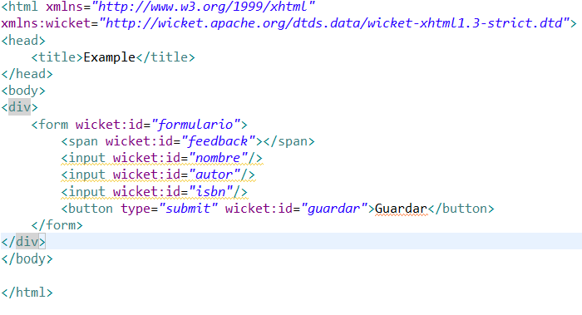
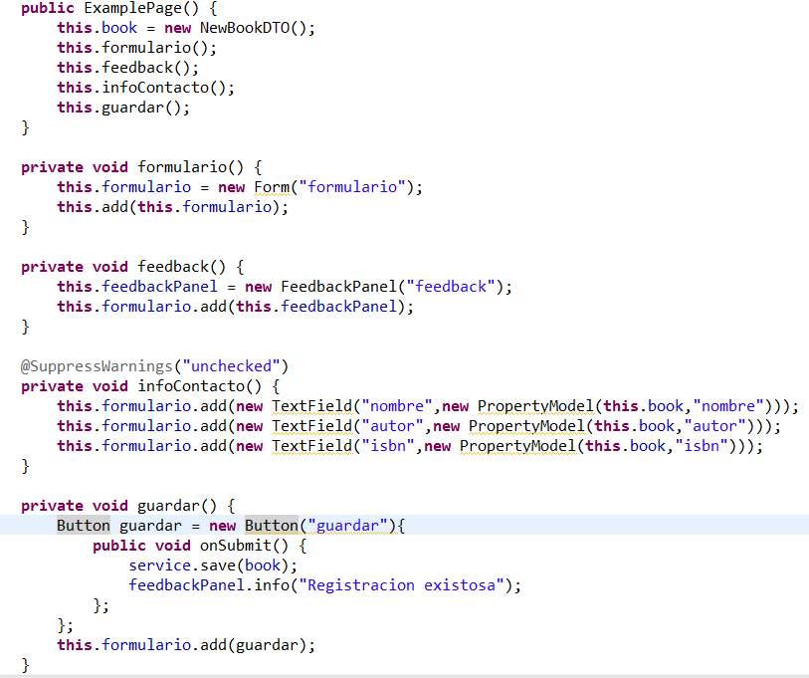
Ejemplo 1 : Uso básico
ExamplePage
FeedbackPanel
nombre
autor
Callback
isbn

Slide 30
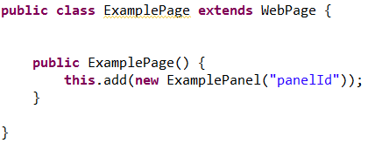
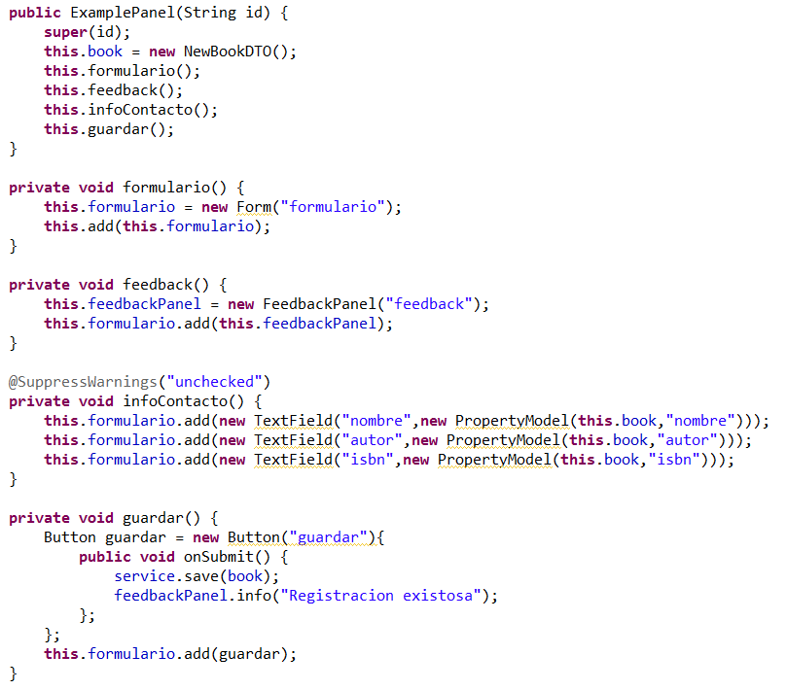
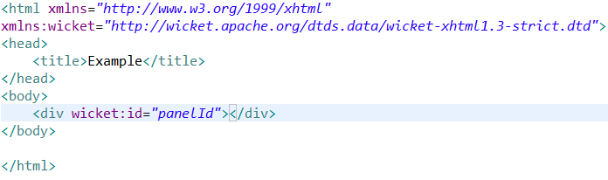
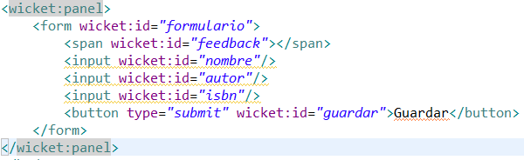
Ejemplo 2 : uso de Paneles
ExamplePage.java
ExamplePanel.java
ExamplePage.html
ExamplePanel.html

Slide 31
Conclusiones
Open source
Basado en componentes reusables
Clara separacion de codigo y markup
Cava plano y html plano
0 xml & 0 anotaciones
No hay que aprender otros lenguajes
Basado en eventos, no en acciones
Facil de testear (wicket-tester/junit)
I18n
100% prg
Ajax “sin” javascript
Seguridad a nivel de componente
Notes:
Conclusion

Slide 32

Preguntas

Slide 33
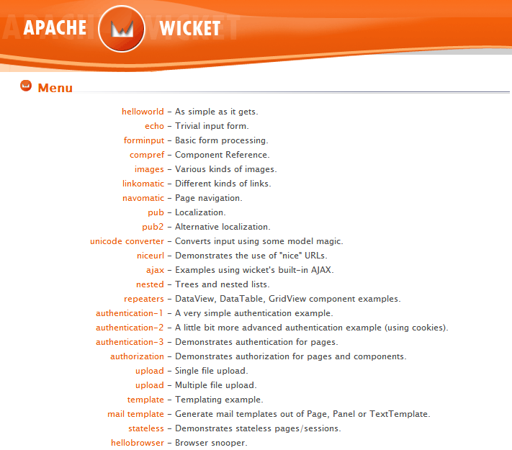


Bibliografia
http://www.wicket-library.com/wicket-examples/index.html

